Slide 1
ЧУМА
Підготувала лікар-інтерн ЗПСМ

Slide 2
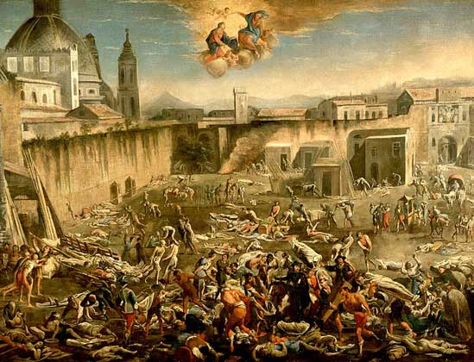
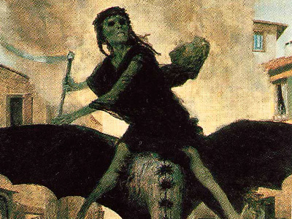
Чума (pestis) - острая зоонозная природно-очаговая инфекционная болезнь с преимущественно трансмиссивным механизмом передачи возбудителя, которая характеризуется интоксикацией, поражением лимфатических узлов, кожи и лёгких. Её относят к особо опасным, конвенционным болезням.

Slide 3
КОДЫ ПО МКБ 10
А20.0. Бубонная чума.
А20.1. Целлюлярно-кожная чума.
А20.2. Лёгочная чума.
А20.3. Чумной менингит.
А20.7. Септическая чума.
А20.8. Другие формы чумы (абортивная, бессимптомная, малая).
А20.9. Чума неуточнённая.

Slide 4
Историческая справка
В истории человечества опустошительные эпидемии чумы оставили в памяти людей представление об этой болезни как о страшном бедствии, превосходящем по нанесенному ущербу губительные для цивилизаций прошлого последствия малярии или эпидемий сыпного тифа, «косившего» целые армии. Один из самых удивительных фактов в истории эпидемий чумы – это возобновление их на огромных территориях после длительных промежутков (столетий) относительного благополучия. Три самых страшных пандемии чумы разделены периодами в 800 и 500 лет.

Slide 5
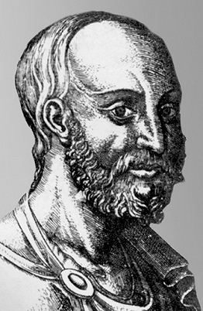
Руф Эфесский (1 в. н.э.) описал крупную эпидемию инфекционного заболевания, сопровождавшегося развитием бубонов и высокой смертностью, на территории нынешних Египта, Ливии и Сирии.

Slide 6
Пандемии чумы
«Юстинианова чума» 540-544 гг. - в Константинополе ежедневно умирало до 5000 человек, а в отдельные дни смертность достигала и 10000.
«Чёрная смерть» («чёрный мор») 1346—1351 гг. - жертвами второй пандемии чумы стало 34 млн человек в Европе, и 78 млн в целом, по Европе, Азии и Африке.
Третья пандемия 1855 – 1959 гг. - только в Китае и Индии общее число умерших составило более 12 миллионов человек.

Slide 7
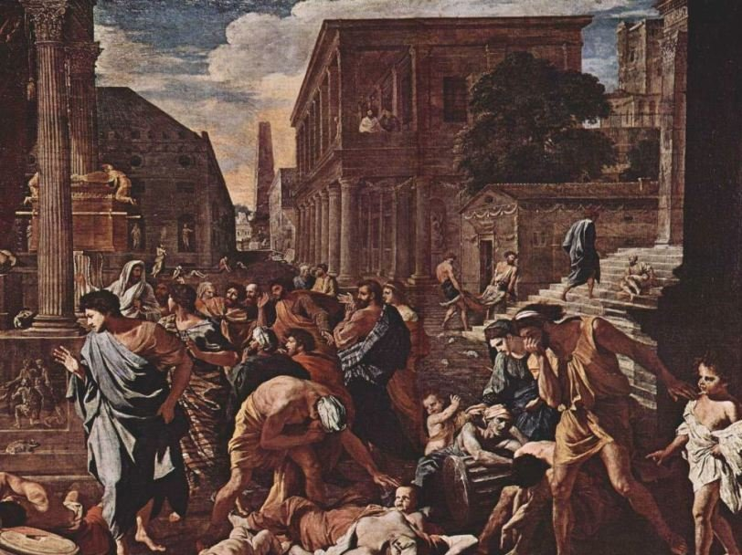
В 6 в. «юстинианова чума» (название свое эта пандемия получила по имени византийского императора Юстиниана, в годы правления которого она свирепствовала). Тогда болезнь захватила страны Ближнего Востока, Европы и север Африки. Во время пандемии погибла почти половина населения Восточной Римской империи.

Slide 8
Вторая пандемия началась в Китае и Индии в 1334 г., а в дальнейшем «черная смерть» распространилась на страны Ближнего Востока, Европы, Африки. За 3 года пандемии (1348—1350 гг.) в Старом Свете от чумы умерли 75 миллионов человек; погиб каждый пятый европеец. Это была преимущественно легочная чума, наиболее тяжелая.
В 70-е годы 14 века из Турции через Украину чума была занесена и в Россию. По официальным данным, только в Москве погибли более 130 тыс. человек, тогда же там было открыто 10 новых кладбищ для захоронения умерших от чумы.
Во многих европейских городах оставшихся в живых было столь мало, что они не успевали хоронить умерших — их либо сваливали в огромные ямы, либо оставляли прямо на улицах. Врачи, работавшие в госпиталях для больных чумой, были обречены — почти все они погибли.

Slide 9
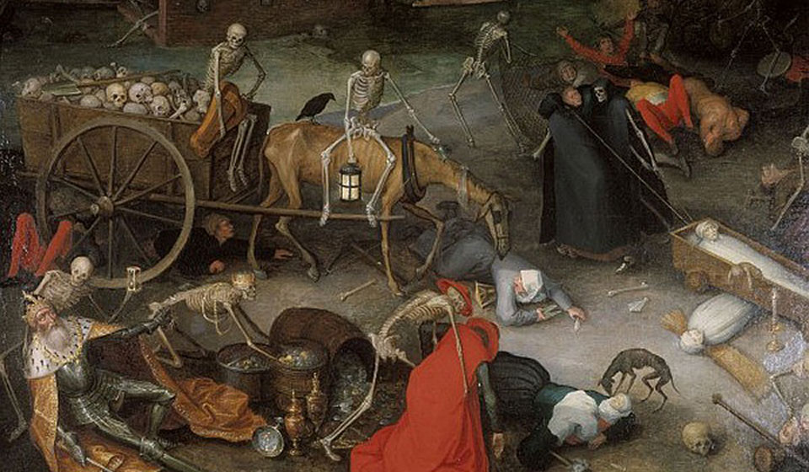
В конце 14 века для защиты от чумы начали вводить карантины (от итал. quaranta giorni— сорок дней). Изоляция на сорок дней, согласно библейским канонам, очищала человеческий организм от всякой скверны. Первые карантины были организованы в 1368 г. в Венеции. Одним из первых ввел карантины для прибывающих из далеких стран кораблей и портовый город Марсель в 1383 г. В дальнейшем карантинные мероприятия были положены в основу профилактики многих инфекционных болезней.

Slide 10
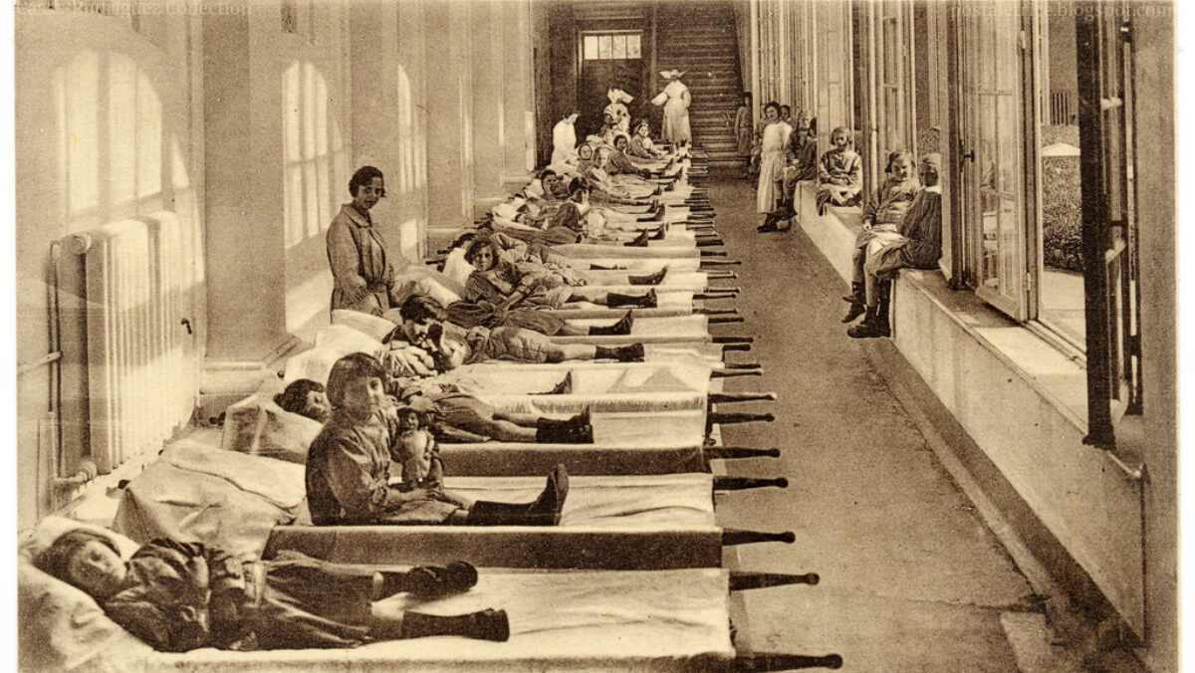
Третья пандемия чумы начала свое шествие в 1894 г. из Китая, и за 10 лет она захватила уже все континенты, в том числе Северную и Южную Америку и Австралию. Это была преимущественно бубонная чума, но и она «собрала немалую дань» — около 15 млн. погибших.
За 20-летний период от пандемии умерло около 12 млн. человек.

Slide 11
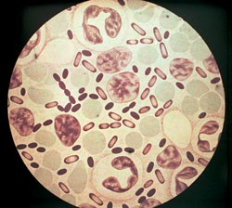
ЭТИОЛОГИЯ
Возбудитель - грамотрицательная мелкая полиморфная неподвижная палочка Yersinia pestis семейства Enterobacteriaceae рода Yersinia.
Имеет слизистую капсулу, спор не образует.
Факультативный анаэроб.
Окрашивается биполярно анилиновыми красителями (более интенсивно по краям).
Выделяют крысиную, сурчиную, сусликовую, полёвочную и песчаночную разновидности чумной бактерии.

Slide 12
ЭТИОЛОГИЯ
Растёт на простых питательных средах с добавлением гемолизированной крови или натрия сульфата, оптимальная температура для роста 28 °С.
Встречается в виде вирулентных (R-форм) и авирулентных (S-форм) штаммов.
Yersinia pestis имеет более 20 антигенов, в том числе термолабильный капсульный, который защищает возбудителя от фагоцитоза полиморфно-ядерными лейкоцитами, термостабильный соматический, к которому относятся V- и W-антигены, которые предохраняют микроб от лизиса в цитоплазме мононуклеаров, обеспечивая внутриклеточное размножение, ЛПС и т.д
Факторы патогенности возбудителя — экзо- и эндотоксин, а также ферменты агрессии: коагулаза, фибринолизин и пестицины.

Slide 13
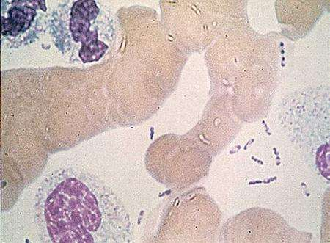

Slide 14

ЭТИОЛОГИЯ
Микроб отличается устойчивостью в окружающей среде: в почве сохраняется до 7 мес; в трупах, погребённых в земле, до года: в гное бубона - до 20-40 дней; на предметах бытовой обстановки, в воде — до 30-90 дней; хорошо переносит замораживание. При нагревании (при 60 'С погибает через 30 с, при 100 °С - мгновенно), высушивании, действии прямого солнечного света и дезинфицирующих средств (спирт, хлорамин и др.) возбудитель быстро разрушается. Его относят к 1-й группе патогенности.

Slide 15
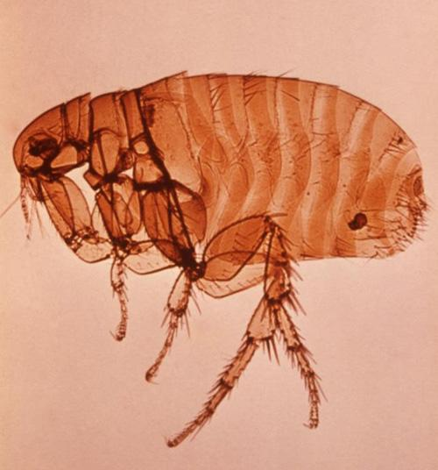
Эпидемиология
Чума — природно-очаговый трансмиссивный зооноз.
Основными резервуарами и источниками инфекции являются грызуны: серая крыса, чёрная крыса, а также верблюды, кошки
Специфическими переносчиками возбудителей чумы являются блохи, паразитирующие на грызунах.
Заражение человека чумой происходит несколькими путями: трансмиссивным
(основной) ― преимущественно через укус инфицированных блох, контактно-бытовым (при снятии шкурок с зараженных промысловых грызунов или разделке туши верблюда), пищевым (при употреблении в пищу обсемененных чумными бактериями продуктов), воздушно-капельным (при контакте с больным легочной формой чумы).

Slide 16
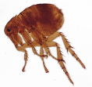
В просвете пищеварительной трубки блохи, куда попадает при сосании на больном животном инфицированная кровь, бактерии начинают быстро размножаться и уже через 4—5 сут. в огромном количестве скапливаются в преджелудке, формируя «пробку» («чумной блок»). При очередном кровососании блоха срыгивает эту «пробку» в ранку. Инфицированная блоха может сохранять Y. pestis в течение всей своей жизни, но потомству их не передает.

Slide 17
Восприимчивость человека абсолютна во всех возрастных группах и при любом механизме заражения.
Больной бубонной формой чумы до вскрытия бубона не представляет опасности для окружающих, но при переходе её в септическую или лёгочную форму становится высокозаразным, выделяя возбудитель с мокротой, секретом бубона, мочой, испражнениями.
Иммунитет нестойкий, описаны повторные случаи заболевания.

Slide 18
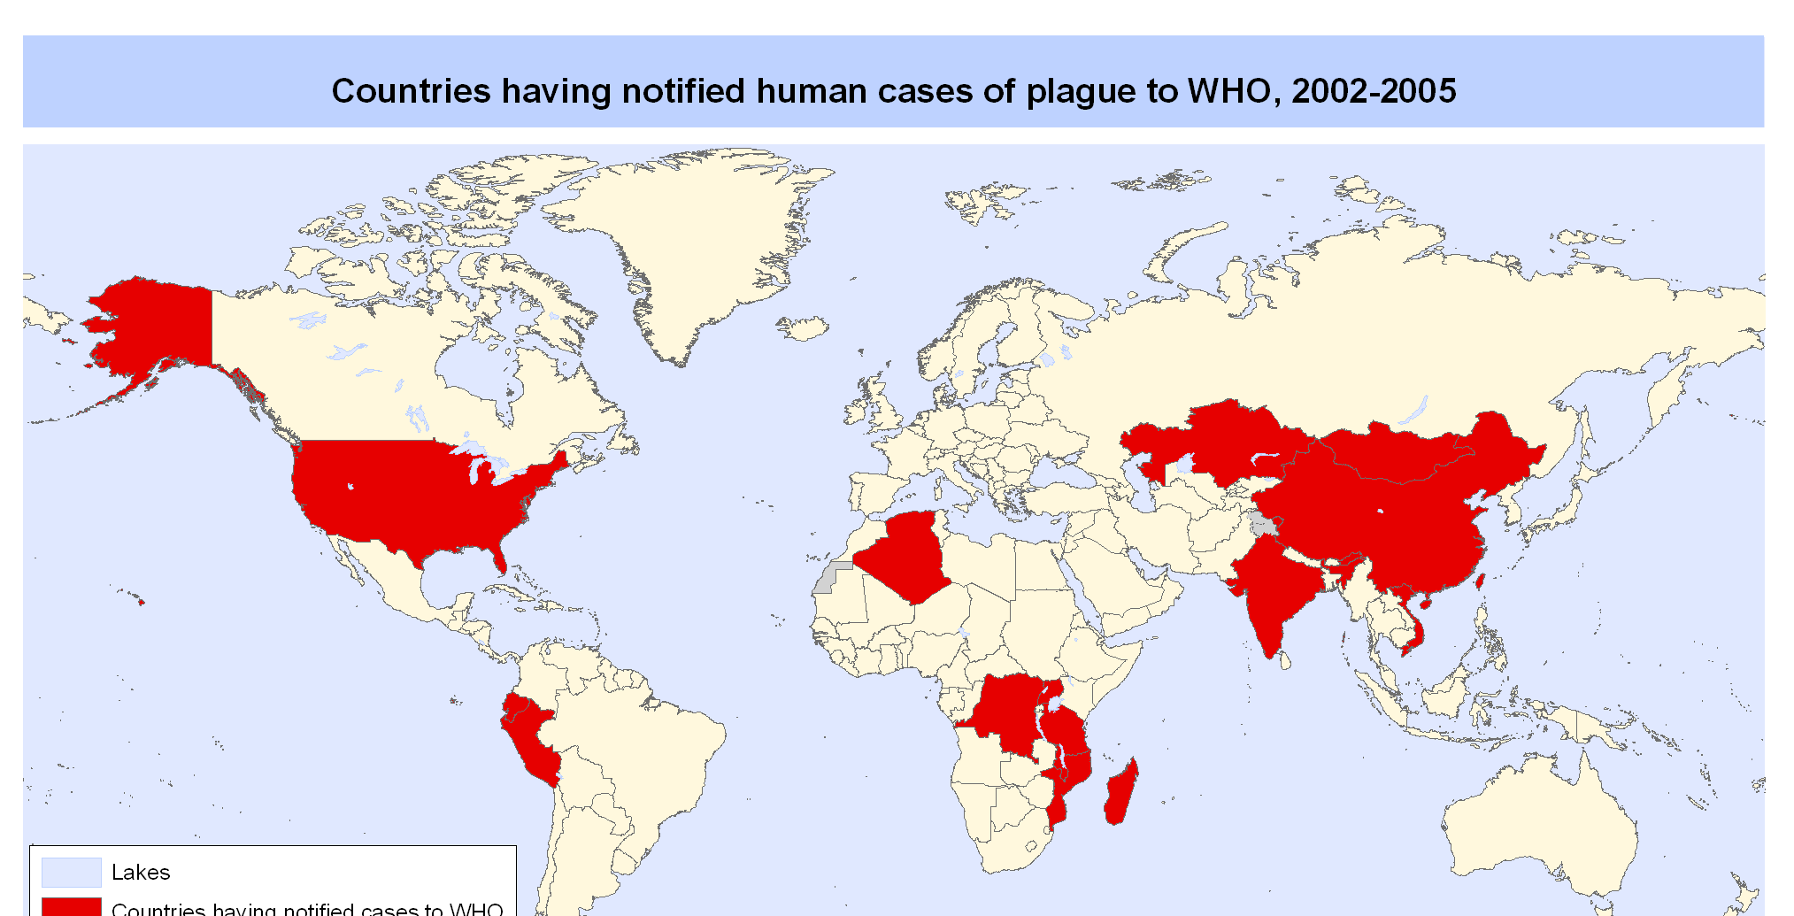

Slide 19
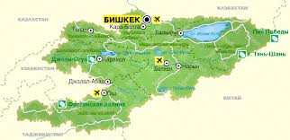
В 2013 году на севере Киргизии обнаружена бубонная чума. Именно это страшное инфекционное заболевание стало причиной смерти 15-летнего мальчика. Он обратился в приемную Ак-Суйской территориальной больницы за неделю до гибели , жалуясь на высокую температуру и появление характерного бубона на коже.

Slide 20
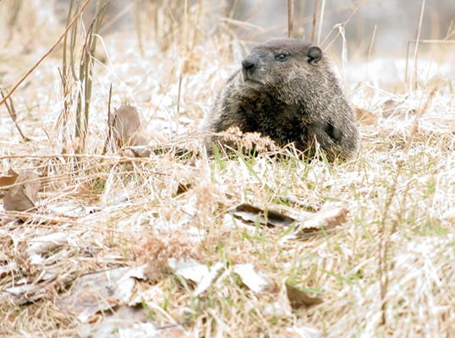
Согласно проведенной экспертизе, причиной заболевания и последующей гибели юноши стал шашлык из сурка, который он в компании готовил на южном берегу озера Иссык-Куль.

Slide 21
Властям пришлось принимать срочные меры: в урочище Оттук, с 23 августа работал противоэпидемический отряд, проводилась вакцинация всех местных жителей.
К профилактическим мерам подключились службы МЧС – в Сары-Джазе, откуда пошла инфекция, ведется поголовное истребление грызунов.
Госпитализированы и изолированы все, кто был в контакте с погибшим от чумы подростком – а это более 102-х человек.

Slide 22
Патогенез
При укусе зараженных чумными бактериями блох у человека на месте укуса может возникнуть специфическая реакция, которая лишь изредка представляет собой пустулу с геморрагическим содержимым или язву (кожная форма).
Затем возбудитель мигрирует по лимфатическим сосудам без проявления лимфангита в регионарные лимфатические узлы, где захватывается мононуклеарными клетками. Внутриклеточный фагоцитарный киллинг подавляется и антигенами возбудителя; он не уничтожается, а начинает внутриклеточно размножаться с развитием островоспалительной реакции в лимфатическом узле в течение 2-6 дней.

Slide 23

Размножение бактерий в макрофагах лимфатических узлов приводит к их резкому увеличению, слиянию и образованию конгломерата (бубонная форма). На этой стадии микроорганизмы также резистентны к фагоцитозу полиморфно-ядерными лейкоцитами за счет защитного эффекта капсулы и из-за недостатка специфических антител. Поэтому при чуме развивается затем характерный геморрагический некроз лимфатических узлов, при котором огромное количество микробов получает возможность прорываться в кровоток и внедряться во внутренние органы.
В результате распада микроба освобождаются эндотоксины, обусловливающие интоксикацию.
В дальнейшем возбудитель попадает в кровь и разносится по всему организму.

Slide 24
Генерализация инфекции, которая не является строго обязательной, может приводить к развитию септической формы, сопровождающейся поражением практически всех внутренних органов и формированием вторичных бубонов.
Особенно опасны с эпидемических позиций "отсевы" инфекции в легочную ткань с развитием вторично-легочной формы болезни (воздушно-капельный путь распространения). Легкие поражаются вторично в 10-20% наблюдений (вторично-легочная форма). Развивается быстро прогрессирующая распространенная пневмония с геморрагическим некрозом, часто сопровождающаяся образованием плеврального выпота. Одновременно развивается специфический трахеобронхиальный лимфаденит.

Slide 25
У некоторых больных возникают выраженные признаки сепсиса без выявляемого бубона (первично-септическая).
Септическая чума характеризуется быстрым появлением множества вторичных микробных очагов, что сопровождается массивной бактериемией и токсемией, обусловливающими полное подавление иммунной системы и развитие сепсиса.
Резко выраженная эндотоксинемия быстро приводит к возникновению пареза капилляров, нарушениям микроциркуляции в них, ДВСК, развитию тромбогеморрагического синдрома, глубоких метаболических нарушений в тканях организма и др. изменениям, клинически проявляющимся ИТШ, инфекционно-токсической энцефалопатией, ОПН и другими нарушениями, являющимися основной причиной смерти этих больных.

Slide 26

При воздушно-капельном пути заражения развивается первично-легочная форма заболевания, крайне опасная, с очень быстрым течением. В легочной ткани развивается серозно-геморрагическое воспаление с выраженным некротическим компонентом. Наблюдается лобарная или сливная пневмония, альвеолы заполнены жидким эксудатом, состоящим из эритроцитов, лейкоцитов и огромного количества чумных палочек.

Slide 27

Клиника
Инкубационный период длится 3-6 сут, при легочной форме он сокращается до 1-2 дней, у привитых может удлиняться до 8-10 сут.

Slide 28
Классификация Руднева Г. П.:
а) локальная: кожная, бубонная, кожно-бубонная;
б) внутридиссеминированная: первично-септическую, вторично-септическую;
в) внешнедиссеминированная: первично-легочную, вторично-легочную.
Чаще всего наблюдается бубонная форма чумы (70-80%), реже септическая (15-20%) и легочная (5-10%).

Slide 29
В отдельных работах можно встретить описание еще одной клинической формы чумы — кишечной, но с необходимостью выделения такой формы согласны не все, тем более, что кишечные проявления обычно возникают на фоне септических форм, сопровождающихся почти тотальными органными поражениями.

Slide 30
Клиника
Чума обычно независимо от клинической формы начинается внезапно. Температура тела с сильным ознобом быстро повышается до 39оС и выше.
Рано появляется и быстро нарастает интоксикация - сильная головная боль, головокружение, чувство резкой разбитости, мышечные боли, иногда рвота.
В ряде случаев в рвотных массах появляется примесь крови в виде кровавой или кофейной гущи.

Slide 31
Клиника
У части больных отмечается нарастание беспокойства, непривычная суетливость, излишняя подвижность. Нарушается сознание, может возникать бред. Больной вначале возбужден, испуган. В бреду больные беспокойны, часто соскакивают с постели, стремясь куда-то убежать. Нарушается координация движений, становится невнятной речь, походка - шатающейся.
Изменяется внешний вид больных: лицо вначале одутловатое, а в дальнейшем осунувшееся с цианотичным оттенком, темными кругами под глазами и страдальческим выражением. Иногда оно выражает страх или безразличие к окружающему.

Slide 32
Клиника
При осмотре больного - кожа горячая и сухая, лицо и конъюнктивы гиперемированы, нередко с цианотичным оттенком, геморрагическими элементами (петехиями или экхимозами, быстро принимающими темно-багровый оттенок).
Слизистая оболочка ротоглотки и мягкого неба гиперемированы, с точечными кровоизлияниями. Миндалины часто увеличены в размерах, отечны, иногда с гнойным налетом. Язык покрывается характерным белым налетом ("натертый мелом"), утолщен.

Slide 33
Клиника
Резко нарушается кровообращение. Пульс частый (120-140 уд/мин и чаще), слабого наполнения, дикротичный, иногда нитевидный. Тоны сердца глухие. Артериальное давление снижено и прогрессивно падает. Дыхание учащено.
Живот вздут, печень и селезенка увеличены.
Резко уменьшается диурез.
У некоторых больных с тяжелой формой присоединяется диарея. Учащаются (до 6-12 раз в сутки) позывы к дефекации, испражнения становятся неоформленными и содержат примесь крови и слизи.

Slide 34
Кожная форма
Встречается редко (3-4%) и является, как правило, начальной стадией кожно-бубонной.
На коже сначала возникает пятно, затем папула, везикула, пустула и, наконец, язва. Пустула, окруженная зоной красноты, наполнена темно-кровянистым содержимым, расположена на твердом основании красно-багрового цвета и отличается значительной болезненностью, резко усиливающейся при надавливании. Когда пустула лопается, образуется язва, дно которой покрыто темным струпом.
Чумные язвы на коже имеют длительное течение, заживают медленно, образуя рубец.

Slide 35
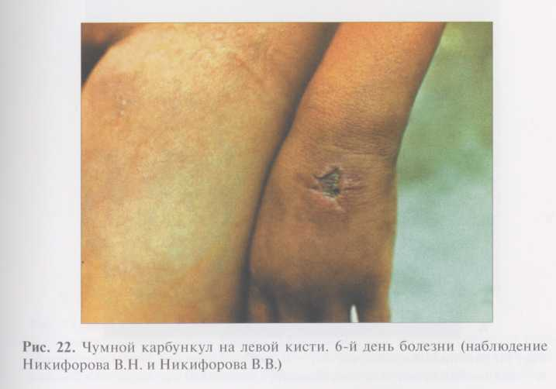

Slide 36
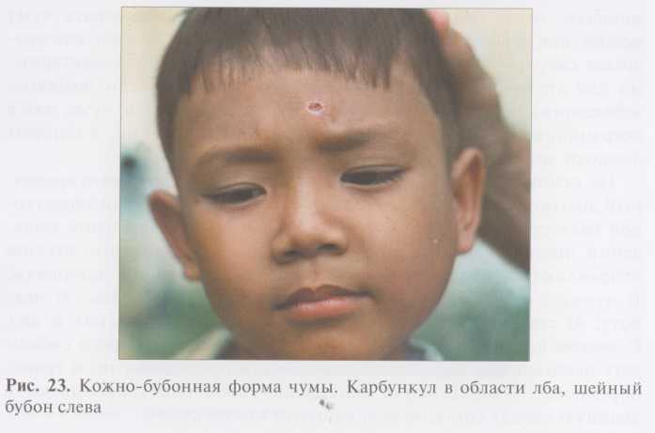

Slide 37
Бубонная форма
Характеризуется появлением лимфаденита (чумного бубона). В том месте, где должен развиться бубон, больной ощущает сильную боль, которая затрудняет движение ногой, рукой, шеей. Позже больные могут принимать из-за болей вынужденные позы (согнутая нога, шея, отведенная в сторону рука).
Бубон - болезненный, увеличенный лимфатический узел или конгломерат из нескольких узлов, спаянных с подкожной клетчаткой, имеет диаметр от 1 до 10 см и чаще локализуется в паховой области. Кроме того, бубоны могут развиваться в области подмышечных (15-20%) или шейных (5%) лимфатических узлов или поражать лимфатические узлы нескольких локализаций одновременно.

Slide 38
В процесс обычно вовлекается окружающая лимфатические узлы клетчатка, что придает бубону характерные черты: опухолевидное образование плотной консистенции с нечеткими контурами, резко болезненное.
Кожа над бубоном, горячая на ощупь, вначале не изменена, затем становится багрово-красной, синюшной, лоснится. Рядом могут возникать вторичные пузырьки с геморрагическим содержимым (чумные фликтены). Одновременно увеличиваются и другие группы лимфатических узлов - вторичные бубоны.
Лимфатические узлы первичного очага подвергаются размягчению, при их пункции получают гнойное или геморрагическое содержимое, микроскопический анализ которого выявляет большое количество Y. pestis . При отсутствии антибактериальной терапии нагноившиеся лимфатические узлы вскрываются. Затем происходит постепенное заживление свищей.

Slide 39
Лихорадка и ознобы являются важными симптомами заболевания, иногда они на 1-3 дня опережают появление бубонов.
Более чем у половины больных отмечаются боли в области живота, нередко исходящие из пахового бубона и сопровождающиеся анорексией, тошнотой, рвотой и диареей, иногда с кровью.

Slide 40
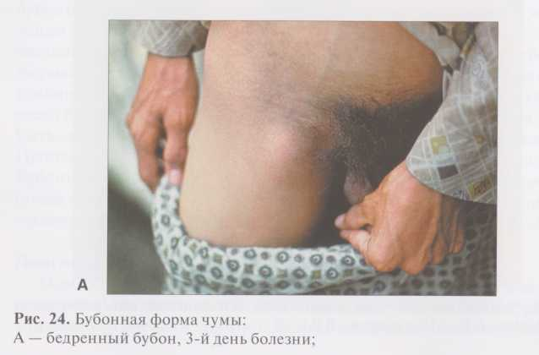

Slide 41
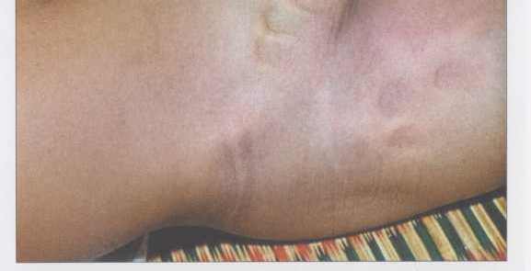

Slide 42
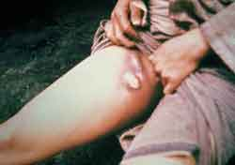

Slide 43
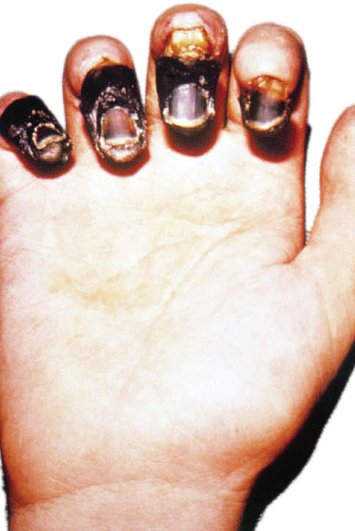
Кожные петехии и кровоизлияния отмечают у 5-50% больных, и на поздних этапах болезни они могут быть обширными. ДВСК в субклинической форме отмечается в 86% случаев. У 5-10% из них этот синдром сопровождается выраженными клиническими проявлениями в виде гангрены кожи, пальцев конечностей, стоп.

Slide 44
В случаях резкого снижения неспецифической резистентности макроорганизма (упадок питания, авитаминозы, иммунодефициты разного происхождения) возбудители чумы способны преодолевать барьеры кожи и лимфатических узлов, попадать с кровотоком и лимфотоком в общее кровеносное русло, обусловливать генерализацию инфекционного процесса с образованием вторичных очагов инфекции в печени, селезенке и других внутренних органах (септическая форма чумы). В одних случаях она развивается с самого начала клинических проявлений чумы (первичная), в других - после поражения кожи и лимфоузлов (вторичная).

Slide 45
Первично-септическая форма
Начинается внезапно, остро, после инкубации, продолжающейся от нескольких часов до 1-2 сут. На фоне полного здоровья внезапно появляются озноб, сопровождающийся миалгиями и артралгиями, общая слабость, сильная головная боль, тошнота, рвота, исчезает аппетит и повышается до 39оС и выше температура тела.
Через несколько часов присоединяются психические нарушения - возбуждение, заторможенность, в ряде случаев - делириозное состояние.
Становится невнятной речь.
Отмечается частая рвота, в рвотных массах может появляться примесь крови.
Температура тела быстро достигает 40оС и более.

Slide 46
Лицо становится одутловатым, с цианотичным оттенком и запавшими глазами.
Отмечается выраженная тахикардия - пульс очень частый - 120-130 уд/мин, дикротичный. Тоны сердца ослаблены и приглушены. Артериальное давление понижено.
Дыхание частое.
Увеличиваются печень и селезенка.
У большинства больных через 12-40 ч с момента заболевания начинают прогрессировать признаки сердечно-сосудистой недостаточности (усиливаются тахикардия и артериальная гипотензия), присоединяются олигурия, а вскоре - и анурия, а также геморрагический синдром, проявляющийся носовыми кровотечениями, примесью крови в рвотных массах, кровоизлияниями в различные участки кожного покрова, в ряде случаев - гематурией и появлением примеси крови в испражнениях.

Slide 47
Первично-септическая форма
При отсутствии адекватной медицинской помощи больные, как правило, погибают в течение 48 ч.
При таком молниеносном сепсисе бактериемия настолько сильно выражена, что возбудитель легко обнаруживается при окраске по Граму светлого слоя кровяного сгустка.
Количество лейкоцитов при этой форме чумы необычайно велико и достигает 40-60 тыс в 1 мл3.

Slide 48
Вторично-септическая форма
В любой момент бубонная форма чумы может вызвать генерализацию процесса и перейти в бубонно-септическую.
В этих случаях состояние больных очень быстро становится крайне тяжелым. Симптомы интоксикации нарастают по часам. Температура после сильнейшего озноба повышается до высоких фебрильных цифр. Отмечаются все признаки сепсиса: мышечные боли, резкая слабость, головная боль, головокружение, загруженность сознания, вплоть до его потери, иногда возбуждение (больной мечется в кровати), бессонница. Появляются мелкие кровоизлияния на коже, возможны кровотечения из желудочно-кишечного тракта (рвота кровавыми массами, мелена), выраженная тахикардия, быстрое падение артериального давления.

Slide 49
Первично-легочная форма
Наиболее опасная в клиническом и в эпидемиологическом отношении молниеносная форма заболевания.
Период от первичного контакта с инфекцией и заражения человека воздушно-капельным путем до смертельного исхода составляет от 2 до 6 дней.
Заболевание имеет сверхострое начало.
На фоне полного здоровья внезапно появляются сильные ознобы (иногда резкие, повторные), быстрое повышение температуры тела, весьма сильная головная боль, головокружение, часто неоднократная рвота. Нарушается сон, появляется ломота в мышцах и суставах.

Slide 50
Первично-легочная форма
При обследовании в первые часы выявляется тахикардия, нарастающая одышка. В последующие часы состояние больных прогрессивно ухудшается, нарастает слабость, повышается температура тела.
Характерны гиперемия кожных покровов, конъюнктивы, инъецирование сосудов склер.
Учащенное дыхание становится поверхностным. В акт дыхания включаются вспомогательные мышцы, крылья носа. Дыхание приобретает жесткий оттенок, у отдельных больных выявляются крепитирующие или мелкопузырчатые хрипы, локальное притупление перкуторного звука, иногда безболезненный кашель с жидкой стекловидной прозрачной мокротой.
Физикальные данные скудные: небольшое укорочение перкуторного звука над поражённой долей, при аускультации необильные мелкопузырчатые хрипы, что явно не соответствует общему тяжёлому состоянию больного!

Slide 51
Первично-легочная форма
В разгар легочной чумы на первый план выступают признаки токсического поражения центральной нервной системы. Нарушается психический статус. Больные становятся возбужденными или заторможенными. Речь их невнятная. Нарушается координация движений, появляется тремор, затрудняется артикуляция. Повышаются брюшные и коленные рефлексы, обостряется чувствительность к свету, холоду, недостатку свежего воздуха и т. д. Поражение ЦНС токсинами чумной палочки приводит к развитию инфекционно-токсической энцефалопатии и церебральной гипертензии, нарушению сознания по типу его угнетения, которое проявляется сначала сомноленцией, затем сопором и комой.

Slide 52
Первично-легочная форма
Со 2-3-го дня температура тела нередко превышает 40оС.
Тахикардия соответствует выраженности лихорадки. Возможны кратковременное исчезновение пульса или аритмия. Артериальное давление снижается до 95/65-85/50 мм рт.ст. Развиваются острая почечная недостаточность и геморрагический синдром. Нарастающий цианоз и акроцианоз свидетельствуют о расстройстве микроциркуляции.

Slide 53
Первично-легочная форма
Усиливаются режущие боли в грудной клетке при вдохе и кашель. По мере развития заболевания увеличивается количество выделяемой мокроты. В мокроте обнаруживают примесь алой крови, она не свертывается и всегда имеет жидкую консистенцию. В случае присоединения отека легких мокрота становится пенистой, розовой. Развивается интерстициальный и альвеолярный отек легких, в основе которого лежит токсическое поражение легочных микрососудов с резким повышением их проницаемости.
Длительность периода разгара обычно не превышает 1,5-2 сут. Диагностическое значение в этот период имеет микроскопия мокроты, которая позволяет обнаружить огромное количество биполярно окрашенных палочек.

Slide 54
Первично-легочная форма
Если больные с легочной чумой не получают адекватной этиотропной терапии, они погибают на 3-4-е сутки от резко выраженной сердечно-сосудистой и дыхательной недостаточности.
Однако возможно так называемое молниеносное течение чумы, когда от начала заболевания до летального исхода проходит не более одних суток.

Slide 55
Вторично-легочная форма
Имеет те же клинические проявления, что и первично-легочная.
Ее отличия состоят только в том, что она развивается у больных, страдающих кожно-бубонной или бубонной формой заболевания. В этих случаях на 2-3-й день заболевания на фоне минимальных инфильтративных изменений в легких появляются кашель, лихорадка, тахипноэ. Эти симптомы быстро нарастают и усиливаются, развивается выраженная одышка, появляются кровянистая мокрота, признаки дыхательной недостаточности. Мокрота изобилует чумной палочкой и высококонтагиозна при диссеминации образующихся во время кашля воздушно-капельных аэрозолей.

Slide 56
Осложнения
Специфические осложнения: ИТШ, сердечно-лёгочную недостаточность, менингит, тромбогеморрагический синдром, которые и приводят к смерти больных,
Неспецифические, вызванные эндогенной флорой (флегмона, рожа, фарингит и др.), что нередко наблюдают на фоне улучшения состояния.

Slide 57
Летальность и причины смерти
При первично-лёгочной и первично-септической форме без лечения летальность достигает 100%, чаще к 5-му дню болезни.
При бубонной форме чумы летальность без лечения составляет 20-40%, что обусловлено развитием вторично-лёгочной или вторично-септической формы болезни.

Slide 58
Диагноз и дифференциальный диагноз
Диагностика чумы основывается на характерных для нее клинических данных и эпидемических предпосылках.
Особенно трудными для диагноза обычно являются первые случаи чумы. В связи с этим каждый больной, прибывший из эндемичной по чуме страны или из эпизоотического очага этой инфекции, у которого отмечается острое начало болезни с озноба, высокой лихорадки и интоксикации, сопровождающееся поражением кожи (кожная форма болезни), лимфатических узлов (бубонная форма), легких (легочная форма), а также наличие в анамнезе факта охоты на тарбаганов, лис, сайгаков и т. д., контакта с грызунами, больной кошкой, собакой, употребления верблюжьего мяса и т.п., должен расцениваться как подозрительный на чуму и подвергаться изоляции и обследованию в условиях инфекционного стационара, переведенного на строгий противоэпидемический режим.

Slide 59
Диагноз и дифференциальный диагноз
 | ЧУМА | ТУЛЯРЕМИЯ
Первичный аффект | как правило, отсутствует | может быть на месте входных ворот
Особенности патоморфологии | незавершенный фагоцитоз, некротическое расплавление тканей | наличие специфических туляремийных гранулем
Характеристика бубона:
Количество | один | один или несколько
Болезненность | резко болезненен | болезненность незначительная
спаянность с окружающими тканями | спаян с окружающей клетчаткой – контуры не четкие | Бубоны подвижные, не спаяны с окружающими тканями, с четкими контурами
кожа над бубоном | напряжена, красная, рисунок сглажен; | Как правило, не изменена
лимфангит | отсутствует | как правило, есть
Изменения гемограммы | нейтрофильный лейкоцитоз со сдвигом влево | лейкопения (в первые дни болезни может быть лейкоцитоз) со сдвигом влево, лимфоцитоз, моноцитоз
ЧСС | прогрессивно нарастающая тахикардия опережающая темпер-ру | относительная брадикардия
Токсическое поражение ЦНС в виде оглушенности, возбуждения, бреда, галлюцинаций | типично | не характерно
Кожно-аллергическая проба с тулярином | отрицательна | положительна с 3-5 дня болезни

Slide 60
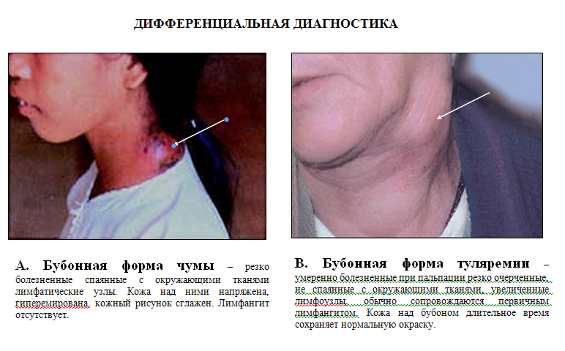

Slide 61
Для острых гнойных лимфаденитов (стафило- и стрептококковой этиологии) характерны лимфангиты и местные отеки, часты воспалительные процессы в местах входных ворот инфекции (раны, фурункул, панариций и другие гнойные заболевания). Общее состояние больных значительно легче, явления интоксикации выражены меньше, температура ниже, чем при чуме.

Slide 62
Бубонную форму чумы дифференцируют с туляремией, содоку, болезнью кошачьей царапины, гнойным лимфаденитом, венерическим лимфогранулематозом.
Туляремийный бубон в отличие от бубона при чуме имеет четкие контуры, не спаян с кожей и соседними лимфатическими узлами, так как явления периаденита отсутствуют. Бубон развивается медленно, достигает больших размеров к концу недели, нагноение, если оно происходит, выявляется лишь на 3-й неделе болезни. Обратное развитие происходит медленно, при склерозировании бубона увеличение лимфатического узла сохраняется и после выздоровления. Лихорадка и симптомы общей интоксикации при туляремии выражены умеренно.

Slide 63
Кожная форма чумы требует дифференциации с кожной формой сибирской язвы. При последней имеются характерные эпидемиологические предпосылки (контакт с шерстью, шкурами, кожами, щетиной), локализация язвы на лице, руках, наличие темного струпа, отсутствие болевой чувствительности, периферический рост язвы за счет образования дочерних пустул.
Легочную форму чумы необходимо дифференцировать с крупозной пневмонией из-за наличия в ее симптомокомплексе следующих характерных и для чумы симптомов: внезапное начало, обычно с потрясающим ознобом, ломотой и сильной головной болью, иногда рвотой, крутым подъемом температуры тела до 39оС и выше, колющими болями в боку, позже - кашель с отделением мокроты.

Slide 64
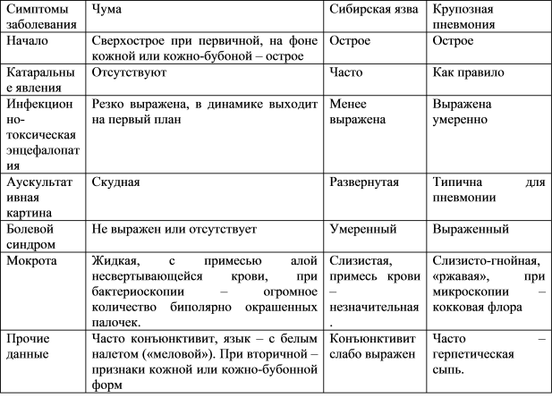
Диагноз и дифференциальный диагноз
C

Slide 65
ДИАГНОСТИКА
Установление точного диагноза необходимо осуществлять с помощью бактериологических и серологических исследований. Материалом для них является пунктат нагноившегося лимфатического узла, мокрота, кровь больного, отделяемое свищей и язв, кусочки органов трупа, пробы воздуха и смывы с объектов помещения, где находился больной. Доставка заразного материала в лабораторию осуществляется в соответствии с правилами, регламентированными инструкцией по работе с больными карантинными инфекциями.

Slide 66
ДИАГНОСТИКА
Предварительное заключение выдается через 1-2 ч. Оно основывается на результатах бактериоскопии препаратов из материала, в том числе окрашенных с помощью флуоресцентной специфической антисывороткой мазков отделяемого язв, пунктата бубона, культуры, полученной на кровяном агаре.
Окончательный результат выдают через 5-7 сут от начала исследований после выращивания микробов на питательных средах и их идентификации с помощью проверки тинкториальных свойств, отношения к специфическому фагу и способности вызывать заболевание у животных.
Из серологических методов используют РПГА, реакции нейтрализации или непрямой иммунофлуоресценции, выявляющих на 2-й неделе заболевания 4-кратное и более увеличение титра антител.

Slide 67
Биологическая проба
Изучают патологоанатомические изменения у заражённых внутрибрюшинно мышей, морских свинок через 3-7 дней, с посевом биологического материала. Аналогичные методы лабораторного выделения и идентификации возбудителя применяют для выявления эпизоотий чумы в природе. Для исследования берут материалы от грызунов и их трупов, а также блох.

Slide 68
Пример формулировки диагноза
А20.0. Чума, бубонная форма. Осложнение: менингит. Тяжёлое течение.

Slide 69
ЛЕЧЕНИЕ
Срочная госпитализация!
Больного и лиц, общавшихся с ним, помещают в специализированные инфекционные лечебные учреждения.
При своевременно начатом лечении (в первые 15 ч) прогноз благоприятный.

Slide 70
Лечение
Основным препаратом для лечения всех форм чумы еще с 1948 г. Остается стрептомицин.
Необходимость назначения других препаратов бывает обусловлена чаще всего индивидуальной непереносимостью стрептомицина, вестибулярными нарушениями, беременностью.
Имеются лишь единичные сообщения о формировании резистентности к стрептомицину.

Slide 71
Схема применения антибактериальных препаратов при лечении бубонной формы чумы
Препарат | Способ применения | Разовая доза, г | Кратность применения в сутки | Продолжительность курса, сут
Доксициклин | Внутрь | 0.2 | 2 | 10
Ципрофлоксацин | Внутрь | 0.5 | 2 | 7-10
Пефлоксацин | Внутрь | 0,4 | 2 | 7-10
Офлоксацин | Внутрь | 0.4 | 2 | 7-10
Гентамицин | В/м | 0.16 | 3 | 7
Амикацин | В/м | 0.5 | 2 | 7
Стрептомицин | В, м | 0.5 | 2 | 7
Тобрамицин | В'М | 0 1 | 2 | 7
Цефтриаксон | В м | 2 | 1 | 7
Цефотаксим | В 'м | 2 | 3-4 | 7-10
Цефтазидим | В/м | 2 | 2 | 7-10
Ампициллин/сульбактам | В/м | 2,1 | 3 | 7-10
Азтреонам | В/м | 2 | 3 | 7-10

Slide 72
Схема применения антибактериальных препаратов при лечении лёгочной и септической форм чумы
Препарат | Способ применения | Разовая доза, г | Кратность применения в сутки | Продолжительность курса, сут
Ципрофлоксацин* | Внутрь | 0 ,75 | 2 | 10-14
Пефлоксацин* | Внутрь | 0,8 | 2 | 10-14
Офлоксацин* | Внутрь | 0.4 | 2 | 10-14
Доксициклиин* | Внутрь | 0.2 на 1-й приём, затем по 0.1 | 2 | 10-14
Гентамицин | В'м | 0 16 | 3 | 10
Амикацин | В м | 05 | 3 | 10
Стрептомицин | В, м | 0.5 | 3 | 10
Ципрофлоксацин | В, в | 0.2 | 2 | 7
Цефтриаксон | В 'м. в в | 2 | 2 | 7-10

Slide 73
Схемы применения комбинаций антибактериальных препаратов при лечении лёгочной и септической форм чумы
C
Препарат | Способ применения | Разовая доза, г | Кратность применения в сутки | Продолжи­тельность курса, сут
Цефтриаксон - стрептомицин (или амикацин) | В'м. в в | 1-0 5 | 2 | 10
Цефтриаксон * гентамицин | В и в в | 1+0.08 | 2 | 10
Цефтриаксон - рифампицин | В в. внутрь | 1-0.3 | 2 | 10
Ципрофлоксацин* - рифампицин | Внутрь, внутрь | 0.5+0.3 | 2 | 10
Ципрофлоксацин + стрептомицин (или амикацин) | Внутрь, в, в. в/м | 0.5-0.5 | 2 | 10
Ципрофлоксацин + гента­мицин | Внутрь, в 'в. в.м | 0.5+0.08 | 2 | 10
Ципрофлоксацин* - цефтриаксон | В в. в, в. в м | 0 1-0.21-1 | 2 | 10
Рифампицин т гентамицин | Внутрь, в/в. в м | 0.3-0.08 | 2 | ю
Рифампицин - стрептомицин (или амикацин) | Внутрь в в. в м | 0,3-0,5 | 2 | 10

Slide 74
Патогенетическая терапия
Дезинтоксикационная терапия заключается во внутривенных инфузиях коллоидных (реополиглюкин, плазма) и кристаллоидных растворов (глюкоза 5-10%, полиионные растворы) до 40-50 мл/кг в сутки. Применявшиеся ранее противочумная сыворотка, специфический гамма-глобулин в процессе наблюдения оказались неэффективными, и в настоящее время в практике их не применяют, не используют также чумной бактериофаг.

Slide 75
ВЫПИСКА
Больных выписывают после полного выздоровления (при бубонной форме не ранее 4-й недели, при лёгочной — не ранее 6-й недели со дня клинического выздоровления) и трёхкратного отрицательного результата, полученного после посева пунктата бубона, мокроты или крови, который проводят на 2-й, 4-й, 6-й дни после прекращения лечения.
После выписки осуществляют медицинское наблюдение в течение 3 мес.
Сроки допуска к работе определяются индивидуально и зависят от состояния больного.

Slide 76
Карантин
О каждом случае заболевания человека необходимо сообщать в территориальный центр Роспотребнадзора в виде экстренного извещения с последующим объявлением карантина!
Международными правилами определён карантин длительностью 6 сут, обсервация контактных с чумой лиц составляет 9 дней.

Slide 77
МЕРЫ ПРОФИЛАКТИКИ
Неспецифические
Эпидемиологический надзор за природными очагами чумы.
Сокращение численности грызунов, проведение дератизации и дезинсекции.
Постоянное наблюдение за населением, находящимся в зоне риска заражения.
Подготовка медицинских учреждений и медицинского персонала к работе с больными чумой, проведение информационно-разъяснительной работы среди населения.
Предупреждение завоза возбудителя из других стран. Меры, которые необходимо принять, изложены в «Международных медико-санитарных правилах» и «Правилах по санитарной охране территории».

Slide 78
МЕРЫ ПРОФИЛАКТИКИ
Специфическая профилактика заключается в ежегодной иммунизации живой противочумной вакциной лиц, проживающих в эпизоотологических очагах или выезжающих туда. Людям, соприкасающимся с больными чумой, их вещами, трупами животных, проводят экстренную химиопрофилактику!

Slide 79
ВАКЦИНАЦИЯ
Ни одна из вакцин не дает абсолютной гарантии защищенности — привитые тоже могут заболеть, при этом течение болезни имеет свои особенности, а именно:
— удлиняется инкубационный период (до 10 дней);
— начало более постепенное, температура тела первые 2—3 дня может быть субфебрильной, а интоксикация — умеренной;
— формирующийся бубон меньше в размерах, менее выражена и локальная болезненность.
Если больному на этом фоне не назначить адекватную антибактериальную терапию, через 3—4 дня развернется классическая картина чумы.

Slide 80
Экстренная химиопрофилактика
Препарат | Способ Применения | Разовая доза, г | Кратность применения в сутки | Продолжитель- ность курса, сут
Ципрофлоксацин | Внутрь | 0.5 | 2 | 5
Офлоксацин | Внутрь | 0.2 | 2 | 5
Пефлоксацин | Внутрь | 0.4 | 2 | 5
Доксициклин | Внутрь | 0,2 | 1 | 7
Рифампицин | Внутрь | 0.3 | 2 | 7
Рифампицин + ампициллин | Внутрь | 0.3 - 1 ,0 | 1 - 2 | 7
Рифампицин ципрофлоксацин | Внутрь | 03 - 0.25 | 1 | 5
Рифампицин + офлоксацин | Внутрь | 0.3 - 0.2 | 1 | 5

Slide 81
Экстренная химиопрофилактика
(продолжение)
Рифампицин + пефлоксацин | Внутрь | 0.3 + 0.4 | 1 | 5
Гентамицин | В м | 0.08 | 3 | 5
Амикацин | В/м | 0,5 | 2 | 5
Стрептомицин | В, м | 0,5 | 2 | 5
Цефтриаксон | В м | 1 | 1 | 5
Цефотаксим | В/м | 1 | 2 | 7
Цефтазидим | В м | 1 | 2 | 7

Slide 82
Мероприятия в эпидемическом очаге
Общее руководство всеми мероприятиями в очаге чумы осуществляет Чрезвычайная противоэпидемическая комиссия (ЧПК).
При этом строго соблюдается противоэпидемический режим с использованием противочумных костюмов.

Slide 83
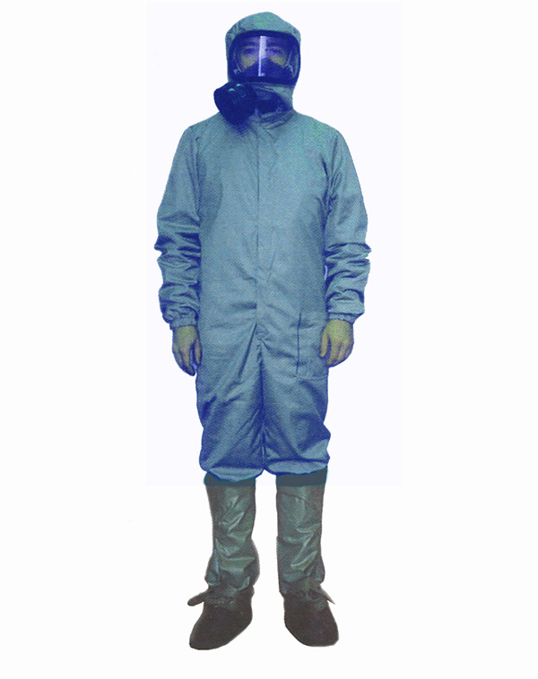
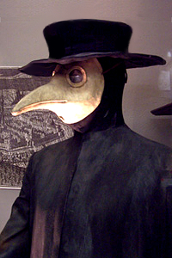
Средневековый костюм доктора — предшественник современного противочумного костюма

Slide 84
Типы противочумных костюмов
Полный костюм, или костюм первого типа
Костюм второго типа (облегченный)
Костюм третьего типа
Специальный комбинезон, капюшон или косынка, сапоги, ватно-марлевые маски, очки, резиновые перчатки, противочумный халат, клеёнчатый фартук, полотенце, клеёнчатые нарукавники
Комбинезон или пижама, противочумный халат, шапочка или косынка, резиновые перчатки и полотенце
Пижама, противочумный халат, шапочка или косынка, резиновые перчатки и глубокие калоши
Костюм четвёртого типа
Пижама, медицинский халат, шапочка или косынка, тапочки или другая лёгкая обувь

Slide 85

Дякую за увагу!)

